Slide 1
Компьютерная графика
Лекция 11
Типы проектирования в трехмерной графике.
Матрицы трехмерных преобразований.
Метод плавающего горизонта.

Slide 2
Типы проекций
Как только мы пытаемся построить изображение сцены трехмерного пространства на плоском двумерном экране, возникает задача проектирования.
Имеются два типа проекций:
ортогональные
перспективные
В ортогональных проекциях центр проекции, т.е. точка, откуда происходит построение линий проекции, находится в бесконечности.
В перспективных проекциях она на конечном расстоянии от объектов.

Slide 3
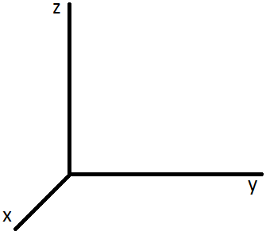
Диметрия
В диметрии ось х расположена относительно двух других осей под углом 135 градусов. При этом вдоль нее расстояния откладываются вдвое меньше.

Slide 4
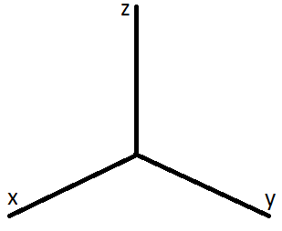
Изометрия
В изометрии все углы между осями равны 120 градусов. Расстояния по каждой из осей откладываются одинаковые.

Slide 5
Преобразования пространства
Часто рассмотренных стандартных аксонометрических проекций оказывается недостаточно.
Хочется иметь возможность обеспечивать произвольные преобразования системы координат в трехмерном пространстве.
Параллельный перенос на вектор (dx, dy, dz) осуществляются добавлением необходимой величины к соответствующей координате.
x+=dx; y+=dy; z+=dz;

Slide 6
Преобразования пространства
Поворот производится путем умножения координаты точки (x, y, z) на соответствующую матрицу.
Матрица поворота вокруг оси х в плоскости (y, z) на угол α имеет вид

Slide 7
Преобразования пространства
Аналогично поворот вокруг оси y в плоскости (x, z) на угол β и поворот вокруг оси z в плоскости (x, y) на угол γ соответствует умножению на матрицы:

Slide 8
Преобразования пространства
Растяжение и сжатие производится путем умножения всех координат на некоторое число p, определяющее масштаб.
x*=p; y*=p; z*=p;
Это пропорциональное растяжение или сжатие.
В целом при преобразовании системы координат мы переводим точку (x, y, z) из произвольной системы координат в экранные координаты (xx, yy, zz).

Slide 9
Особенности обратного преобразования
При проведении пространственных преобразований необходимо совершать и обратные преобразования.
Заметим, что для поворотов теоретически нужно умножать на обратную матрицу. Она получается из исходной перестановкой минуса к другому синусу.
Необходимо помнить, что для матриц A и B
(A*B)⁻¹ = B⁻¹ * A⁻¹

Slide 10
Роль алгоритмов удаления невидимых линий
Если изображать все линии всех трехмерных объектов, то изображение будет неинформативным, перегруженным.
Принято говорить, что при построении изображений решают задачу удаления невидимых линий.
Для разных объектов и разных условий используют различные алгоритмы удаления невидимых линий.

Slide 11
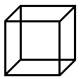
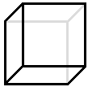
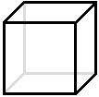
Пример применения алгоритма удаления невидимых линий
Рассмотрим пример, показывающий, что от того, как будет решаться задача удаления невидимых линий, зависит какой может получиться результат.

Slide 12
Алгоритм плавающего горизонта
Одним из наиболее старых алгоритмов удаления невидимых линий является алгоритм плавающего горизонта.
Обычно он применяется для изображения графиков непрерывных функций двух переменных, которые представляют собой поверхность в трехмерном пространстве.
Алгоритм работает в пространстве изображения.

Slide 13
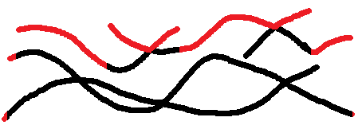
Понятие верхнего горизонта
Верхним горизонтом назовем верхнюю огибающую точек, нарисованных в данный момент на экране.

Slide 14
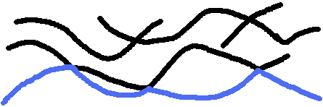
Понятие нижнего горизонта
Нижним горизонтом назовем нижнюю огибающую точек, нарисованных в данный момент на экране.

Slide 15
Идея алгоритма
Идея алгоритма плавающего горизонта заключается в том, что точка считается видимой, если она расположена выше верхнего или ниже нижнего горизонта.
Строится семейство линий, каждая при фиксированном значении координаты х.
При использовании изометрии или диметрии начинаем с линий, соответствующих большим координатам, двигаясь в направлении меньших.

Slide 16
Начало в произвольном случае
Если мы используем не изометрию или диметрию, а произвольную проекцию, нам необходимо решить вопрос с какой линии начать построение.
Рассматриваются четыре угловых точки области определения функции.
Им в пространстве соответствуют 4 точки.
Нужно найти из них ближайшую к наблюдателю и начинать с соответствующей линии.

Slide 17
Реализация алгоритма (1)
//функция z=f(x,y)
double f(double x, double y)
{ return cos(x*y);}
// используем изометрию
double coord_x(double x, double y, double z)
{ return (y-x)*sqrt(3.0)/2;}
double coord_y(double x, double y, double z)
{ return (x+y)/2-z;}
int main()
{
int mx=800, my=600;
initwindow(mx,my);
double x,y,z,xx,yy, maxx,maxy,minx,miny,
x1=-3,x2=3,y1=-3,y2=3;
int i, j, n=50, m=mx*2;
int top[mx], bottom[mx];
minx=10000; maxx=-minx;
miny=minx; maxy=maxx;

Slide 18
Реализация алгоритма (2)
for (int i=0; i<=n; ++i)
{ x=x2+i*(x1-x2)/n;
for (int j=0; j<=n; ++j)
{ y=y2+j*(y1-y2)/n;
z=f(x,y);
xx=coord_x(x,y,z);
yy=coord_y(x,y,z);
if (xx>maxx) maxx=xx;
if (yy>maxy) maxy=yy;
if (xx<minx) minx=xx;
if (yy<miny) miny=yy;
} }
Перед рисованием необходимо просчитать по сетке диапазон изменения координат в плоскости экрана.
Это необходимо для последующего масштабирования.
Непосредственно перед рисованием проводим инициализацию верхнего и нижнего горизонтов.

Slide 19
Реализация алгоритма (3)
for (int i=0; i<mx; ++i){ top[i]=my; bottom[i]=0; }
for (int i=0; i<=n; ++i)
{
x=x2+i*(x1-x2)/n;
for (int j=0; j<=m; ++j)
{
y=y2+j*(y1-y2)/m;
z=f(x,y);
xx=coord_x(x,y,z);
yy=coord_y(x,y,z);
xx=(xx-minx)/
(maxx-minx)*mx;
yy=(yy-miny)/
(maxy-miny)*my;
if (yy>bottom[xx])
{ putpixel(xx,yy,1); bottom[xx]=yy; }
if (yy<top[xx])
{ putpixel(xx,yy,3); top[xx]=yy; }
}
}

Slide 20
Анализ алгоритма плавающего горизонта
Перед рисованием линий в перпендикулярном направлении необходимо заново инициализировать состояние горизонтов.
Точки выше верхнего горизонта находятся на лицевой части поверхности, а ниже нижнего – на обратной стороне.
Алгоритм не умеет изображать две и более поверхности.
Число точек на одной линии обязано быть большим. Его обычно берут равным удвоенному разрешению экрана по оси x.

Slide 21
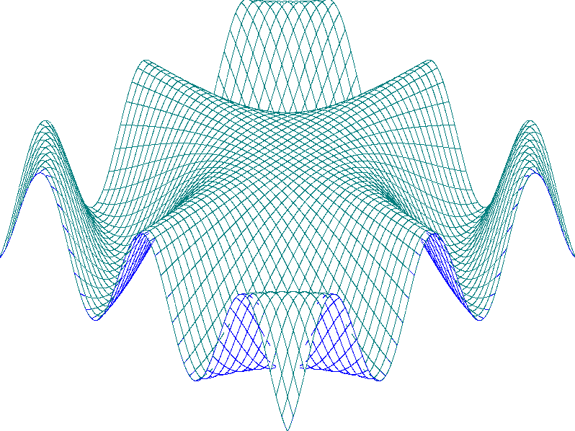
Пример работы алгоритма

Slide 22
ЗАДАЧИ
Методом плавающего горизонта нарисовать поверхность z=f(x, y) на заданной области определения D.
Изобразить ребра куба, реализовать меню преобразования куба – поворот в трехмерном пространстве на заданные значения углов, сжатие(растяжение), сдвиг в заданном направлении. «Невидимые» линии(ребра) можно не убирать.
Задача аналогичная предыдущей, но для тетраэдра (цилиндра, конуса.)

Slide 23
ТЕСТЫ
В ортогональных проекциях центр проекции находится
На конечном расстоянии от объекта
На бесконечном расстоянии от объекта
Ось проекции должна быть под углом 120 градусов к осям координатной системы
В диметрии
ось х расположена относительно двух других осей под углом 135 градусов. При этом вдоль нее расстояния откладываются вдвое меньше
ось х расположена относительно двух других осей под углом 135 градусов. При этом вдоль нее расстояния откладываются вдвое больше
ось х расположена относительно двух других осей под углом 120 градусов
ось х расположена относительно двух других осей под углом 135 градусов
В изометрии
все углы между осями равны 120 градусов. Расстояния по каждой из осей откладываются одинаковые
все углы между осями равны 135 градусов. Расстояния по каждой из осей откладываются произвольные
все углы между осями равны 120 градусов. Расстояния по каждой из осей откладываются произвольные

Slide 24
ТЕСТЫ
Умножение точки (x, y, z) на матрицу
соответствует повороту
на угол β в плоскости (x, z) и на угол γ в плоскости (x, y)
на угол β в плоскости (x, y) и на угол γ в плоскости (x, z)
на угол β+γ в плоскости (x, y)
на угол β+γ в плоскости (x, z)

Slide 25
ТЕСТЫ
Для поворотов нужно умножать на обратную матрицу. Ее получают из исходной
Нахождением обратной матрицы к данной
Перестановкой минуса к другому синусу
Установкой минуса у косинусов
Алгоритм плавающего горизонта
Не применяют для удаления невидимых линий
Не применяют для построения поверхностей
Работает в пространстве изображения
Нижним горизонтом называется
нижняя огибающая точек, нарисованных в данный момент на экране
нижние точки, нарисованные в данный момент на экране
нижние точки, которые будут нарисованы на экране на следующем шаге

